Slide 2
Город трудовой доблести —
почётное звание Российской Федерации, установленное федеральным законом от 1 марта 2020 года, присваивается городам Российской Федерации, жители которых «внесли значительный вклад в достижение Победы в Великой Отечественной войне 1941—1945 годов, обеспечив бесперебойное производство военной и гражданской продукции на промышленных предприятиях, располагавшихся на территории города, и проявив при этом массовый трудовой героизм и самоотверженность.

Slide 3
Ветераны Ивановской области обратились к
Президенту с просьбой, официально увековечить Иванову звание «Город трудовой доблести».

Slide 4
В июле 2020 года звание «Город трудовой доблести» было присвоено двадцати городам Российской Федерации, в том числе нашему городу.

Slide 5
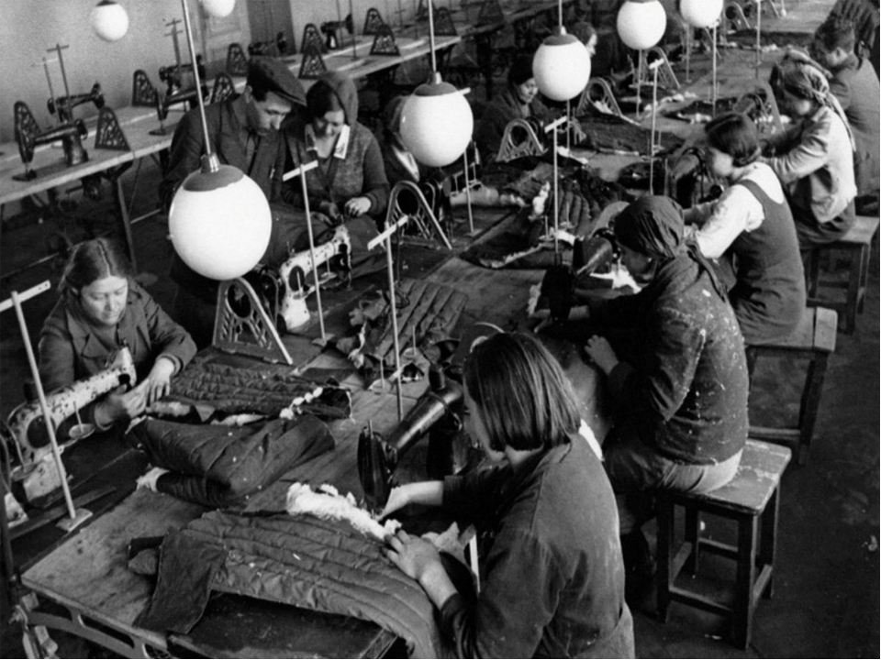
В годы Великой Отечественной войны ивановские текстильщики поставили стране около 90% общего количества ткани.
На фабриках города выпускали вату, марлю, ткани для военной формы, здесь шили обмундирование и белье, маскировочные халаты.
В Иванове производилась парусина для обтяжки крыльев самолетов и парашюты.

Slide 6
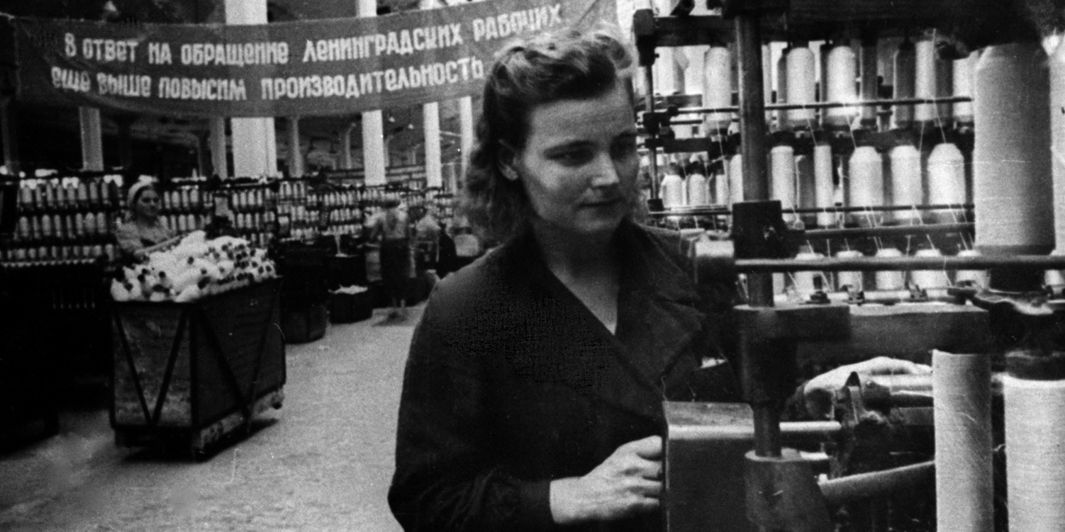
В круглосуточном режиме работали Ивановский швейный завод №3, меланжевый комбинат, фабрики имени С. Кирова, Н. Крупской, Ф. Дзержинского и многие другие. Около 100 миллионов метров одежных и технических тканей дали фронту только меланжисты города Иваново, которые одели свыше
12 миллионов бойцов
Красной Армии.

Slide 7
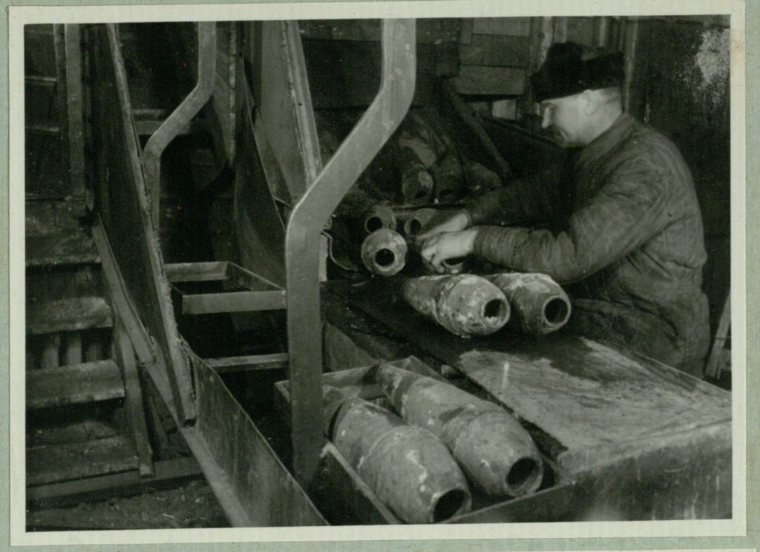
Машиностроительные заводы перешли на выпуск корпусов снарядов, авиабомб, мин, гранат, химики производили взрывчатые вещества. Местный деревообрабатывающий завод делал снаряжение для лыжных батальонов, а в цехах авторемонтного завода приводили в порядок грузовики для армии и народного хозяйства.

Slide 8
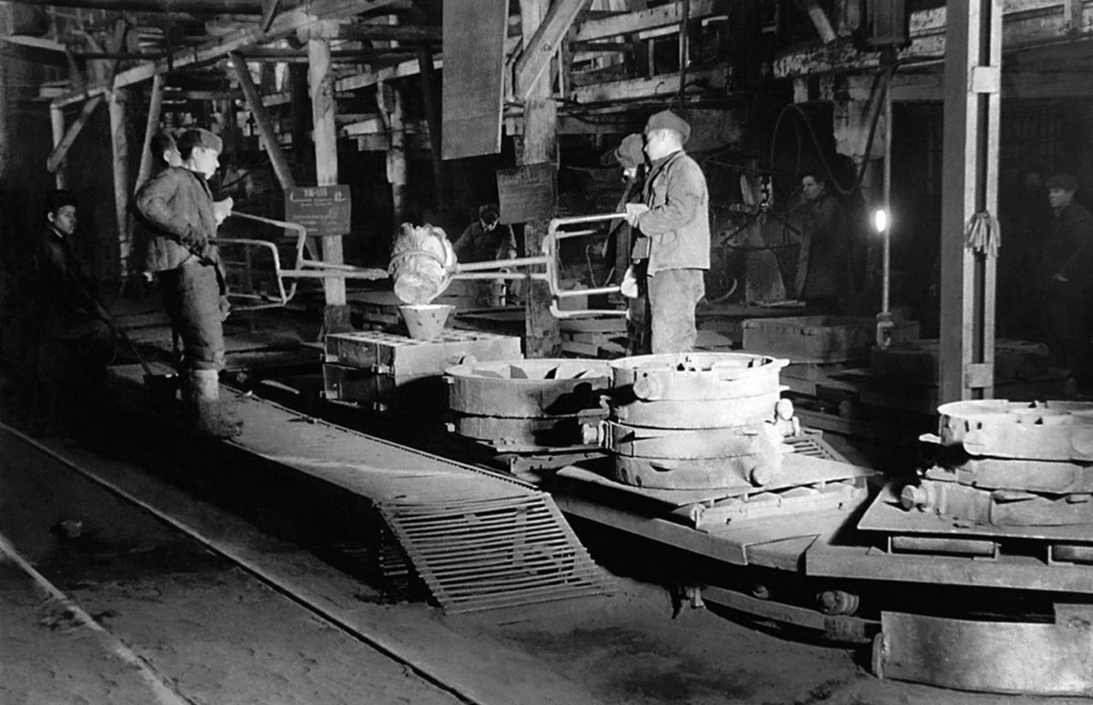
Был построен литейный цех на заводе «Ивторфмаш», на механическом заводе начала работать вторая сталеплавильная печь.
Все это позволило резко поднять выпуск военной продукции.

Slide 10
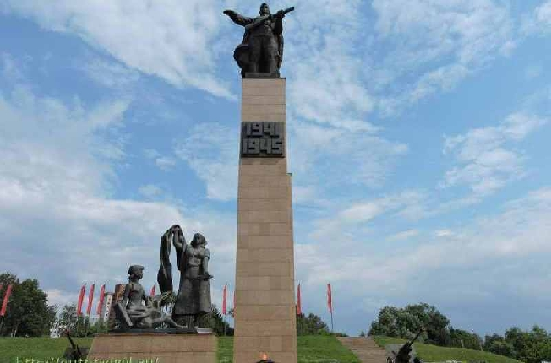
Спасибо за внимание!

